Slide 1
Я начинаю, а вы мне в рифму отвечайте:
Каждый может за версту
Видеть дробную черту.
Над чертой – числитель, знайте,
Под чертою – знаменатель.
Дробь такую непременно
Надо звать обыкновенной.
_________
_________
_________
_________

Slide 2
Прочитайте дроби, назовите числитель и знаменатель

Slide 3
Математический диктант

Slide 4
3.
4.
6.
5.

Slide 5
7.
8.
9.

Slide 6
Сравнение дробей

Slide 7
Практическая часть №1
Постройте два квадрата со стороной 4 см.
Разделите каждый из них на 4 равные части.
На одном заштрихуйте квадрата, а на втором .
Сравните заштрихованные части.
Сравните дроби и .

Slide 8
<
<

Slide 9
Вывод
Из двух дробей с одинаковыми знаменателями больше та, у которой числитель больше.
<

Slide 10
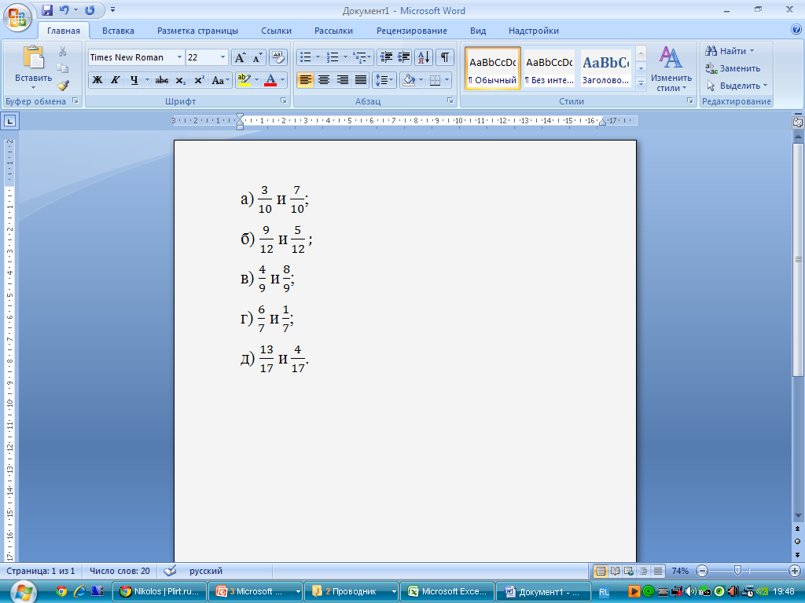
№1. Сравните:

Slide 11
Сравните дроби:
и
>
7
5
21
10

Slide 12
Чтобы сравнить дроби с разными знаменателями, надо:
1. Привести дроби к наименьшему общему знаменателю.
2. Сравнить полученные дроби, по правилу сравнения дробей с общим знаменателем.
и
Сравните дроби:

Slide 13
№2. Сравните дроби:
<
>
а)
и
;
г)
и
;
б)
>
д)
<
и
;
и
;
в)
е)
>
>
и
.
и
;

Slide 14
№3. Расположите в порядке возрастания дроби:

